Slide 1



NHIỆT LIỆT CHÀO MỪNG QUÝ THẦY CÔ
VỀ DỰ GIỜ HỘI THI GIÁO VIÊN DẠY GIỎI CẤP TRƯỜNG
Giáo viên: Đinh Thị Như
Trường: THCS Quang Trung
Môn: Khoa học tự nhiên 6

Slide 2

KHỞI ĐỘNG
TRÒ CHƠI “HỘP QUÀ BÍ ẨN”
LUẬT CHƠI:
- Mỗi hộp quà chứa 1 câu hỏi.
- Người chơi chọn 1 hộp quà tùy ý trả lời câu hỏi nếu đúng nhận được một phần quà, nếu sai nhường quyền trả lời cho người khác.

Slide 3




HỘP QUÀ BÍ ẨN
Phần quà của bạn là 1 chiếc bút chì .
Phần quà của bạn là 1 chiếc bút nước .
1
2
3
Phần quà của bạn là 1 cục tẩy.
Phần quà của bạn là 1 thước kẻ
4

Slide 4



d
HỘP QUÀ BÍ ẨN
Ở điều kiện thường Oxygen tồn tại ở
Câu 1
thể khí, không màu, mùi thơm
A
Hết giờ
thể lỏng, không màu, không mùi.
B
2
8
1
3
6
7
9
10
5
4
thể rắn, không màu, không mùi.
c
thể khí, không màu, không mùi
D

Slide 5
HỘP QUÀ BÍ ẨN
Oxygen hóa lỏng ở
Câu 2
- 183
A
2
8
1
3
6
7
9
10
5
4
-138
B
138
Hết giờ
c
183.
D

Slide 6
HỘP QUÀ BÍ ẨN
Oxygen hóa lỏng ở
Câu 3
218
A
Hết giờ
281
B
2
8
1
3
6
7
9
10
5
4
- 211
C
- 218
D

Slide 7
HỘP QUÀ BÍ ẨN
Ở thể lỏng và rắn Oxy có màu
Câu 4
xanh lá cây.
Hết giờ
A
xanh thẫm.
2
8
1
3
6
7
9
10
1
5
B
4
c
xanh nhạt
vàng nhạt
D

Slide 8

TIẾT 20 - 23 : BÀI 11
OXYGEN – KHÔNG KHÍ

Slide 9

TIẾT 20
I
Oxygen trên trái đất
II
1
Tính chất vật lí và tầm quan trọng của oxygen

Slide 10
TIẾT 21
III
Thành phần của không khí
1
Thành phần không khí
2
Tìm hiểu một số thành phần của không khí
a
Chứng minh trong không khí có hơi nước.
b
Xác đinh thể tích khí oxygen trong không khí

Slide 11
Nhiệm vụ 1 : Hoạt động nhóm đôi ( 2 phút)
- Cá nhân: Quan sát hình 11.3 -> ghi nhớ kiến thức. - Thảo luận nhóm đôi trả lời câu hỏi :
+ Trong điều kiện thông thường không khí gồm những thành phần nào?
+ Khí oxygen chiếm bao nhiêu phần trăm thể tích không khí ?
+ Khí nào có thành phần thể tích lớn nhất trong không khí ?

Slide 12
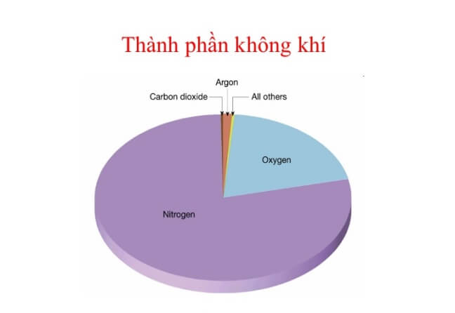
1%
21%
78%

Slide 13
Nhiệm vụ 2 : Hoạt động theo trạm ( 8 phút)
- Cá nhân: Nghiên cứu thông tin SGK/ 38 -> ghi nhớ kiến thức.
- Thảo luận nhóm :
+ Tiến hành thí nghiệm.
+ Trả lời câu hỏi SGK/38 vào bảng nhóm.
- Trạm 1: Thí nghiệm 1: Chứng minh trong không khí có hơi nước ( Thí nghiệm thực)
- Trạm 2: Thí nghiệm 2: Xác định thành phần thể tích khí oxi trong không khí ( Thí nghiệm ảo)

Slide 14



TRÒ CHƠI:
VÒNG QUAY MAY MẮN
Thể lệ:
Mỗi lượt chơi sẽ quay 1 vòng, kim chỉ tới số nào thì sẽ mở ô có số đó để trả lời.
- Ô nào đã được mở thì sẽ quay lại để chọn ô khác.

Slide 15




Vòng quay may mắn
3
5
1
2
3
2
1
5
2
4
5
4
3
Bắt đầu

Slide 16






Trong không khí oxygen chiếm khoảng
A. 21%
B. 22%
C. 78%
D. Một số khác
QUAY VỀ

Slide 17

Trong không khí nitrogen chiếm
A. 21%
B. 78%
C. 12%
D. 875
QUAY VỀ

Slide 18
Nguyên nhân vào những ngày trời nồm ( độ ẩm
không khí cao) thường xuất hiện hiện tượng nền
nhà trơn trượt là
A.do xảy ra sự
ngưng tụ hơi nước trong không khí.
B. do xảy ra sự bay
hơi nước
C. Do xảy ra sự sôi
của nước.
D. do xảy ra sự hóa
hơi nước
QUAY VỀ

Slide 19
Một số chất khí có mùi thơm toả ra từ bông hoa hồng làm ta có thể ngửi thấy mùi hoa thơm. Điều này thể hiện tính chất nào của thể khí?
Dễ dàng nén
được
C. Không có hình
dạng xác định
B. Có thế lan toả
trong không gian
theo mọi hướng.
D. Không chảy
được.
QUAY VỀ

Slide 20
Sự chuyển thể nào sau đây xảy ra ở nhiệt độ xác định?
A. Sự ngưng tụ
B. Sự sôi
C. Sự bay hơi
D. Sư hóa hơi
QUAY VỀ

Slide 21
HƯỚNG DẪN TỰ HỌC
- Nghiên cứu lại các thí nghiệm trong SGK/38
- Làm bài tập trắc nghiệm trong sách bài tập.
- Nghiên cứu trước phần IV, V bài 11: “ Oxygen – không khí .”

Slide 22

XIN CẢM ƠN THẦY CÔ VÀ CÁC EM HỌC SINH !

